Slide 1
LUYỆN TẬP CHUNG

Slide 2
KIỂM TRA BÀI CŨ:
+ CÂU 1: Hai cách mô tả một tập hợp và ví dụ.
+ CÂU 2: Nêu các tính chất phép cộng, phép nhân số tự nhiên.
+ CÂU 3: Viết tập hợp số tự nhiên và tập hợp các số tự nhiên trong hệ thập phân.

Slide 3
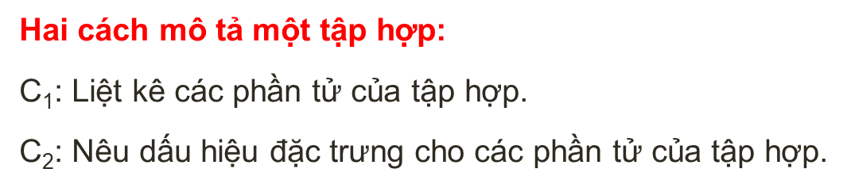
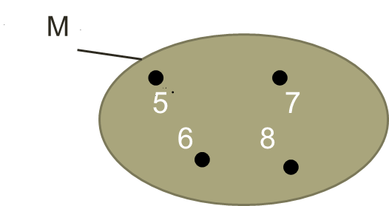
CÂU 1
Ví dụ: Viết tập hợp M các số tự nhiên lớn hơn 4 và nhỏ hơn 9 bằng hai cách:
C₁: M={5;6;7;8} ;
C₂: M={n | 5≤ n <9}

Slide 4
CÂU 2
Tính chất | Phép cộng | Phép nhân
Giao hoán | a + b = b + a | a.b = b.a
Kết hợp | (a+b)+c = a+(b+c) | (a.b).c = a.(b.c)
Phân phối của phép nhân đối với phép cộng |  | a.(b+c) = a.c + a.c

Slide 5
Câu 3
Tập hợp số tự nhiên:
N = {0; 1; 2; 3;…}
Tập hợp các số tự nhiên trong hệ thập phân:
{0; 1; 2; 3; 4; 5; 6; 7; 8; 9}

Slide 6
Bài 1.31 (SGK-21)
Gọi A là tập hợp các số tự nhiên lớn hơn 3 và không lớn hơn 7.
a) Viết tập hợp A bằng hai cách: Liệt kê các phần tử và nêu dấu hiệu đặc trưng cho các phần tử;
b) Trong các số tự nhiên nhỏ hơn 10, những số nào không phải là phần tử của tập hợp A?
Bài Làm:
a) C₁­: A = {4; 5; 6; 7}
b) Những số không phải là phần tử của tập hợp A: 0;1;2;3;8;9

Slide 7
Bài 1.32 (SGK-21)
Bài Làm
a) 1000
b) 1023
c) 2046
d) 1357
Viết số tự nhiên nhỏ nhất có bốn chữ số;
Viết số tự nhiên nhỏ nhất có bốn chữ số khác nhau;
Viết số tự nhiên nhỏ nhất có bốn chữ số khác nhau và đề là số chẵn;
Viết số tự nhiên nhỏ nhất có bốn chữ số khác nhau và đều là số lẻ

Slide 8
Bài 1.33 (SGK-21)
Ta đã biết: Giá trị của mỗi chữ số của một số tự nhiên viết trong hệ thập phân phụ thuộc vào vị trí của nó. Chẳng hạn, chữ số 2 có giá trị bằng 2 nếu nó nằm ở hàng đơn vị, có giá trị bằng 20 nếu nó nằm ở hàng chục,… Tuy nhiên, có một chữ số mà giá trị của nó k thay đổi dù nó nằm ở bất kì vị trí nào, đó là chữ số nào?
Bài Làm:
Chữ số 0

Slide 9
Bài 1.34 (SGK-21)
Một xe ô tô chở 30 bao gạo và 40 bao ngô. Biết rằng mỗi bao gạo nặng 50 kg, mỗi bao ngô nặng 60 kg. Hỏi xe ô tô đó chở tất cả bao nhiêu kilôgam gạo và ngô?
Bài Làm:
Vậy số kg gaọ và ngô ô tô chở tất cả 3900kg.

Slide 10
Bài 1.35 (SGK-21)
Trong tháng 7 nhà ông Khánh dùng hết 115 số điện. Hỏi ông Khánh phải trả bao nhiêu tiền điện, biết đơn giá điện như sau:
Giá tiền cho 50 số đầu tiên là 1 678 đồng/số;
Giá tiền cho 50 số tiếp theo (từ số 51 đến số 100) là 1 734 đồng/số;
Giá tiền cho 100 số tiếp theo (từ số 101 đến số 200) là 2 014 đồng/số
Bài Làm:
Ta Có 115 = 50 + 50 + 15
Ông Khánh phải trả số tiền điện cho 115 số điện là :
Vậy ông Khánh phải trả số tiền điện là 200 810 đồng

Slide 11
HƯỚNG DẪN VỀ NHÀ
- Ôn lại nội dung kiến thức đã học từ bài 1 - 5
- Hoàn thành các bài tập còn thiếu trên lớp
- Hãy về tính lại số tiền điện nhà em vừa phải trả trong tháng 8.
- Chuẩn bị bài mới “ Lũy thừa với số mũ tự nhiên”.
Inappropriate Content
Cyber Bullying

Slide 12
Thanks!

